Slide 1


Slide 2
WEB

Slide 3
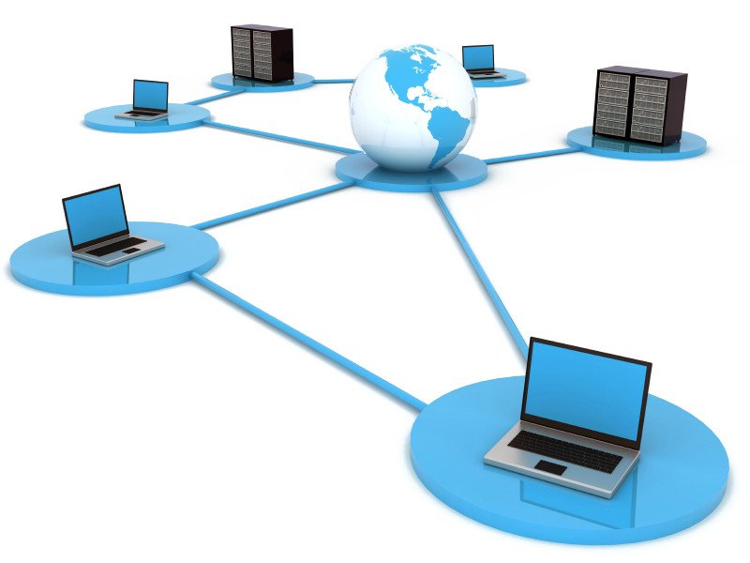

Internet VS Web
⬄
Notes:
Ljudi često koriste reči “internet” i “veb (WWW)” kao reči kojima opisuju istu stvar!
Ali ove reči ipak nisu sinonimi i predstavljaju različite stvari.

Slide 4
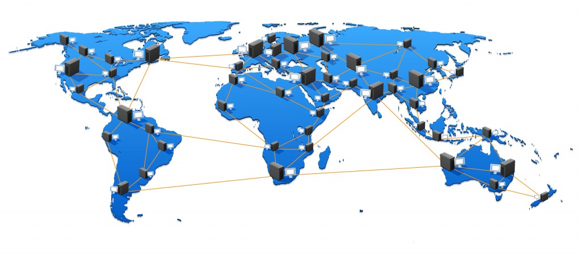
Internet
Hardware infrastructure
Global network of devices
Protocols allow communication
How internet is born
1960
ARPAnet
Notes:
Internet je hardverska infrastruktura!
To je ogromna mreža koja objedinjuje manje mreže.
Internet povezuje milijarde različitih mrežnih uređaja i na taj način formira mrežu u kojoj bilo koji kompjuter moze da komunicira sa bilo kojim drugim kompjuterom, ukoliko su oba konektovana na internet.
Svrha međusobno povezanih računara jeste da razmenjuju informacije.
Postoji više načina da neka informacija bude prosleđena između dva računara, ali ta razmena informacija (komunikacija) mora da se obavlja po nekom standardu.
Standardizovani metodi za razmenu podataka i dokumenata preko mreže se nazivaju protokoli. I različiti protokoli su namenjeni za korišćenje u različite svrhe.
Internet je rođen 1960. godine pod imenom ARPAnet kao eksperiment u kom je bilo potrebno pronaći rešenje kako vojska može održati komunikaciju ukoliko dođe do nuklearnog rata. Vremenom je počeo da se koristi i u civilne svrhe, najpre za povezivanje univerziteta, a kasnije kako su personalni računari postajali sve rasprostranjeniji, tako se i internet širio sa njima.

Slide 5
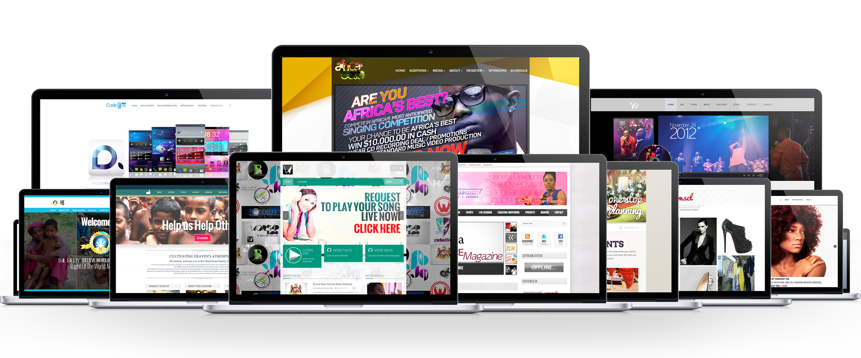
Web (World Wide Web or WWW)
World Wide Web or just WWW
Uses Internet
Provides documents (sites)
Documents can be located via URL
Uses HTTP protocol
Created in 1990 at CERN
Tim Berners-Lee
Robert Cailliau
Notes:
World Wide Web, WWW ili prosto veb koristi internet da korisnicima obezbedi pristup posebno formatiranim dokumentima (HTML) kao i slikama, audio i video fajlovima.
Svaki dokument na vebu ima jedinstvenu adresu koja se koristi da se pristupi tom dokumentu.
Protokol koji je potrebno koristiti za pristup dokumentima na vebu zove se HTTP (HyperText Transfer Protocol).
Veb su kreirali Tim Berners-Li i Robert Kajo 1990. godine radeći u CERN-u. Veb je najpre korišćen interno u CERN-u, a nešto kasnije je postao otvoren i dostupan svima.

Slide 6
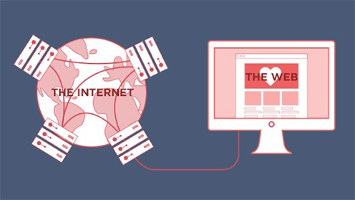

Internet AND Web
Notes:
Internet je omogućio razvoj veba.
Veb je učinio da se internet ubrzano i dodatno razvije.
Internet je zadužen da omogući komunikaciju između računara, a veb da korisniku prezentuje informacije od značaja.

Slide 7
References
Internet vs Web - https://goo.gl/YbEVN5
Web - https://goo.gl/u5HvGE
History of Web - https://goo.gl/MXnbxM

Slide 8
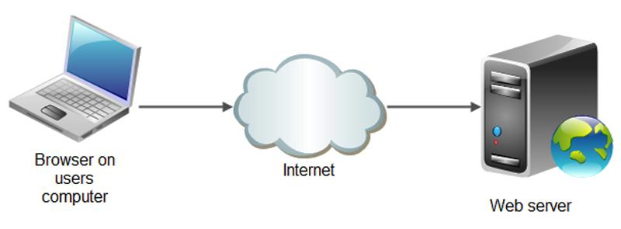
How People Access The Web
Client (initiates request)
Server (serves document)
Web Browser
URL
Notes:
Ljudi pristupaju vebu koristeci različite uređaje kao što su desktop kompjuteri, laptopovi, tableti, mobilni telefoni i drugi uređaji. Ali ono što svi ti uređaji imaju zajedničko je to da pristupaju dokumentima na vebu na isti način.
Prilikom konzumacije dokumenta na vebu imamo dve strane i to korisničku (klijentsku) stranu koja inicira zahtev (laptop, tablet, telefon...) i serversku stranu gde se zahtev za dokumentom obrađuje i onda dostavlja klijentu.
Da bi korisnik pristupio vebu on za to koristi softver koji se zove veb-brauzer (veb-pregledač/veb-čitač). Popularni primeri ovog softvera su Google Chrome, Firefox, Opera, Safari, Internet Explorer…
Da bi pristupio nekom dokumentu odnosto veb-stranici korisnik mora da obezbedi brauzeru veb-adresu te stranice. To moze učiniti unošenjem kompletne adrese u adres-bar brauzera, korišćenjem bukmarka ili klikom na neki link na nekoj veb-stranici.

Slide 9
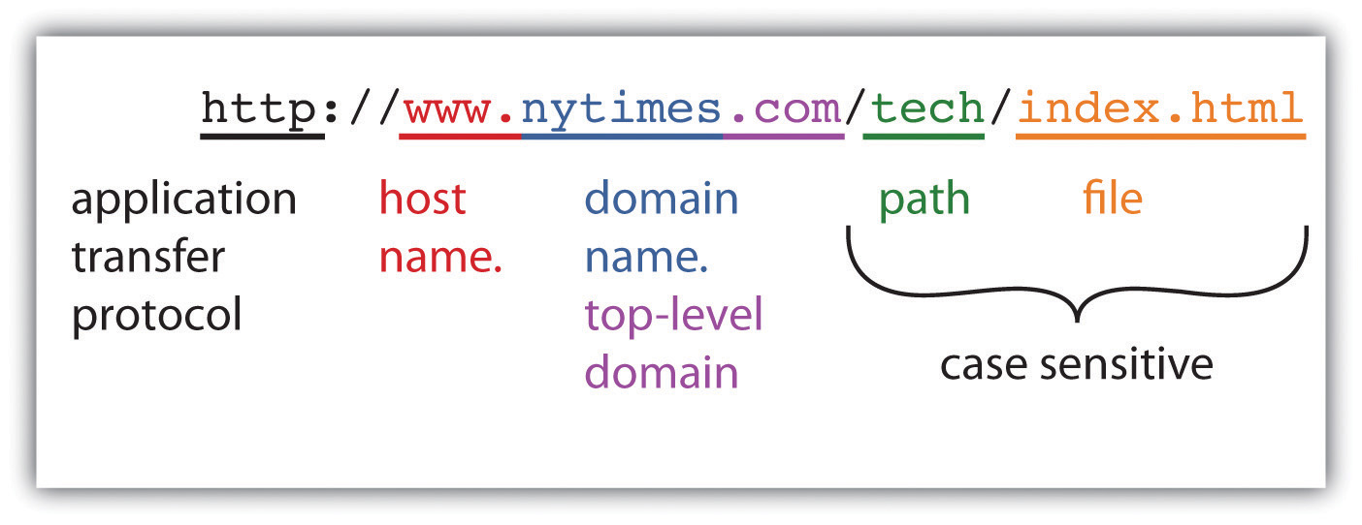
URL
Uniform Resource Locator
Notes:
Adresa za pristup dokumentima na vebu naziva se Uniform Resource Identifier (URL).
Svaki dokument i resurs na vebu jednoznačno je određen ovom adresom.
Osnovna struktura URL adrese sastoji se iz tri dela:
- protokola,
- domena,
- putanje do dokumenta.

Slide 10
References
Web Browser - https://goo.gl/3iiAhm
URL - https://goo.gl/u5HvGE

Slide 11
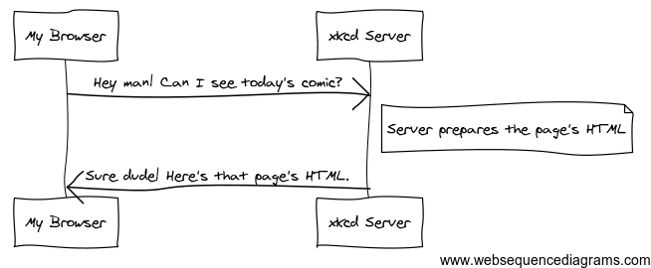
How Web Page Is Served
HTTP (HyperText Transfer Protocol)
Request - Response
Notes:
HTTP je protokol koji se koristi za veb i on je u suštini tekstualni jezik koji omogućava računarima da međusobno komuniciraju.
Ukoliko korisnik želi da poseti neki sajt i ima tačnu adresu tog sajta (xkcd.com u ovom slučaju), nakon što korisnik unese tu adresu u brauzer i pritisne “enter” ili klikne “go”, odigraće se sledeća komunikacija.
Prvo što se dešava i sa čim započinje svaka komunikacija na vebu je to da klijent (brauzer) šalje zahtev (request) serveru u kom zahteva neki dokument/podatak. Nakon što pošalje zahtev klijent od tog trenutka čeka na odgovor od strane servera.
Kada server primi request, započeće obradu tog zahteva i na kraju će imati neki dokument ili podatak koji je potrebno poslati klijentu. Sledeći korak je slanje tih podataka od servera ka klijentu (brauzeru) i ta akcija naziva se response. Kada brauzer primi te podatke on će ih prikazati korisniku, i time je ciklus komunikacije između klijenta i servera gotov.

Slide 12
How Web Page Is Constructed I
Server provides (text) code to the browser
HTML
CSS
JavaScript
Browser interprets received code and shows the page
Notes:
Ono što korisnik vidi kada koristi brauzer je rezultat onoga što je brauzer dobio od servera na kom se sajt nalazi, a to su HTML i CSS.
Kada brauzer dobije HTML i CSS kod koji se nalazi u responsu dobijenom od servera, on interpretira taj kod i na osnovu njega kreira veb-stranicu koja je vidljiva u brauzeru.
Osim dela koji se dešava u brauzeru, kreiranje veb-sajta dešava se i na serveru.
Kod malih veb-sajtova koji se sastoje od par stranica prihvatljivo je kreirati finalne dokumente koji sadrže HTML i CSS i koje server samo prosledi brauzeru kada se neka od tih stranica zatraži.
Kada se radi o velikim kompleksnim dinamičkim sajtovima koji koriste podatke iz baze, proces nije tako jednostavan. U tim situacijama koristi se neki od programskih jezika (PHP, Java, Ruby …) na serveru koji dinamički na osnovu podataka u bazi kreira neku stranicu koja sadrži samo HTML i CSS i koja se onda šalje brauzeru, koji potom koristi taj kod da prikaže tu stranicu.
Iz ovoga se može zaključiti da je brauzer nesvestan na koji se način dolazi do gotovog HTML i CSS koda na serveru, i njega to uopšte i ne interesuje. Sve što je potrebno brauzeru za njegov nesmetani rad je da kad zatraži neku stranicu od servera, kao odgovor dobije validan HTML i CSS kod koji će iskoristiti da napravi vizuelnu reprezentaciju stranice.

Slide 13
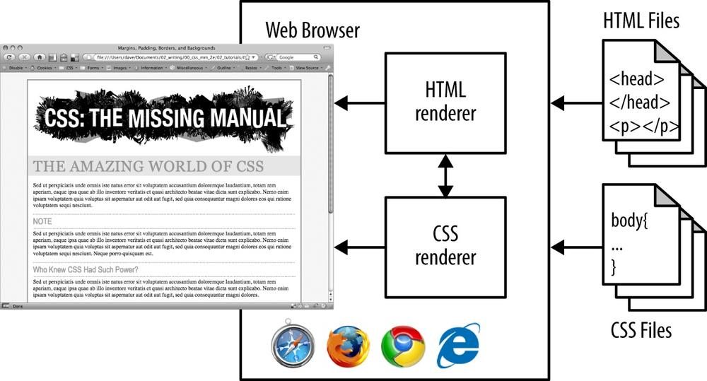
How Web Page Is Constructed II
Notes:
Ono što korisnik vidi kada koristi brauzer je rezultat onoga što je brauzer dobio od servera na kom se sajt nalazi, a to su HTML i CSS.
Kada brauzer dobije HTML i CSS kod koji se nalazi u responsu dobijenom od servera, on interpretira taj kod i na osnovu njega kreira veb-stranicu koja je vidljiva u brauzeru.
Osim dela koji se dešava u brauzeru, kreiranje veb-sajta dešava se i na serveru.
Kod malih veb-sajtova koji se sastoje od par stranica prihvatljivo je kreirati finalne dokumente koji sadrže HTML i CSS i koje server samo prosledi brauzeru kada se neka od tih stranica zatraži.
Kada se radi o velikim kompleksnim dinamičkim sajtovima koji koriste podatke iz baze, proces nije tako jednostavan. U tim situacijama koristi se neki od programskih jezika (PHP, Java, Ruby…) na serveru koji dinamički na osnovu podataka u bazi kreira neku stranicu koja sadrži samo HTML i CSS i koja se onda šalje brauzeru, koji potom koristi taj kod da prikaže tu stranicu.
Iz ovoga se može zaključiti da je brauzer nesvestan na koji se način dolazi do gotovog HTML i CSS koda na serveru, i njega to uopste i ne interesuje. Sve što je potrebno brauzeru za njegov nesmetani rad je da kad zatraži neku stranicu od servera, kao odgovor dobije validan HTML i CSS kod koji će iskoristiti da napravi vizuelnu reprezentaciju stranice.

Slide 14
How Web Page Is Constructed III
How server gets HTML code
Native HTML document
Dynamically created HTML
Notes:
Ono što korisnik vidi kada koristi brauzer je rezultat onoga što je brauzer dobio od servera na kom se sajt nalazi, a to su HTML i CSS.
Kada brauzer dobije HTML i CSS kod koji se nalaze u responsu od servera, on interpretira taj kod i na osnovu njega kreira veb stranicu koja je vidljiva u brauzeru.
Osim dela koji se desava u brauzeru, kreiranja veb sajta desava se i na serveru.
Kod malih veb sajtova koji se sastoje od par stranica prihvatljivo je kreirati finalne dokumente koji sadrže HTML i CSS i koji server samo prosledi brauzeru kada se neka od tih stranica zatraži.
Kada se radi o velikim kompleksnim dinamičkim sajtovima koji koriste podatke iz baze, proces nije tako jednostavan. U tim situacijama koristi se neki od programskih jezika (PHP, Java, Ruby …) na serveru koji dinamički na osnovu podataka u bazi kreiraju neku stranicu koja sadrži samo HTML i CSS i koja se onda salje brauzeru, koji onda koristi taj kod da prikaže tu stranicu.
Iz ovoga se može zaključiti da je brauzer nesvestan na koji se način dolazi do gotovog HTML i CSS koda na serveru, i njega to uopste i ne interesuje. Sve što je potrebno brauzeru za njegov nesmetani rad je da kad zatrazi neku stranicu od servera, kao odgovor dobije validan HTML i CSS kod koji će iskoristiti da napravi vizuelnu reprezentaciju stranice.

Slide 15
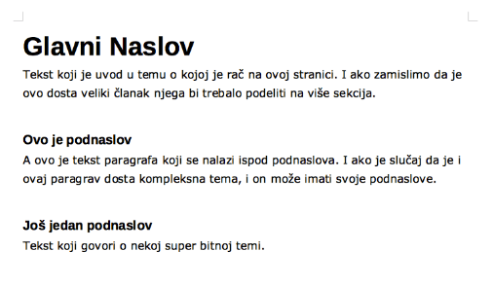
Web Page Structure
Every written document has some structure
Newspapers
Titles
Subtitles
Paragraphs
Bank Form
Sections
Question with response area
Notes:
Ukoliko posmatramo neki članak u tradicionalnim štampanim novinama, svaki članak imaće neku strukturu. Uvek će biti dat naslov tog članka, tekst članka kao i neka slika koja će obogariti sadržaj. Ako se radi o nekom dugom članku, on će obično biti podeljen u više sekcija i svaka od tih sekcija će imati naslov, koji je podnaslov članka. Često su izdvojeni i posebni delovi koji sadrže neke citate iz teksta.
Ta struktura članaka koju štampane novine imaju je veoma slična kada se taj isti članak posmatra online na nekoj veb-stranici, s tim što se online taj sadržaj često proširuje sa dodatnim audio i video sadržajem.
Slično je i sa formularima koje popunjavamo npr. u banci. Oni su uglavnom podeljeni u sekcije, gde svaka sekcija sadrži listu pitanja i predviđena mesta za odgovore. A to je ponovo veoma slična struktura onoj koju imaju online formulari (forme).

Slide 16
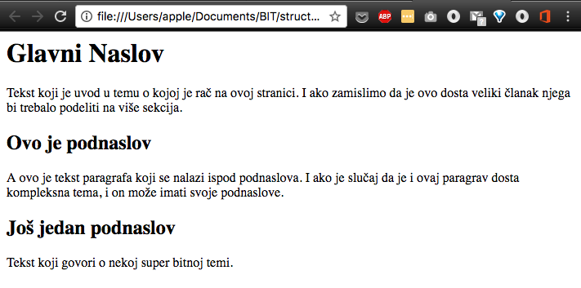
What is HTML used for
HTML is used for specifying page structure
Notes:
Ono za šta se HTML koristi jeste da opiše strukturu veb-stranice.

Slide 17
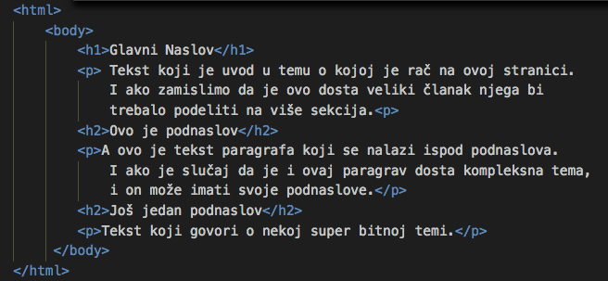
Basic HTML page
Notes:
Kompletan kod HTML dokumenta čiji je izgled dat na prethodnom slajdu

Slide 18
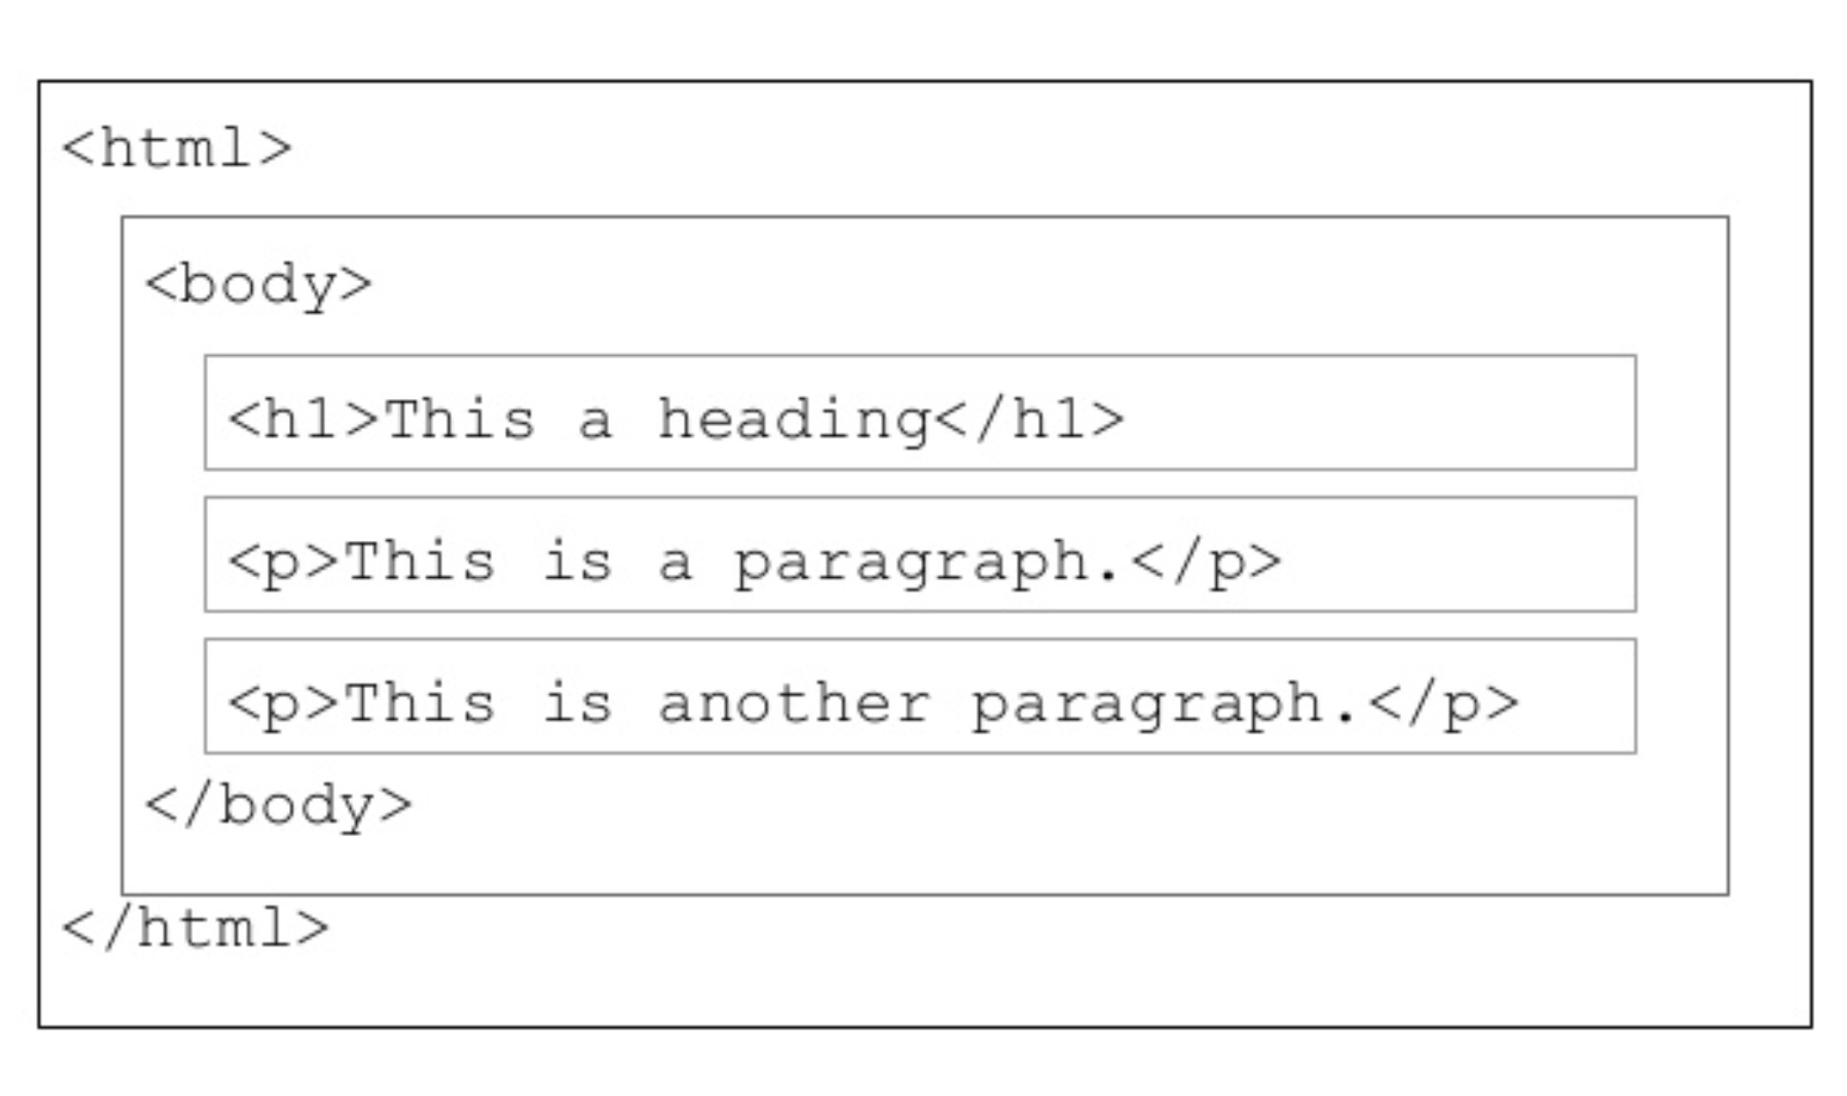
Page structure
Element
Opening tag <tag>
Closing tag </tag>
Attributes
<html> - HTML page (root)
<body> - content
<h1> - title
<p> - paragraph
Notes:
HTML kod je sačinjen od karaktera koji se nalaze između uglastih zagrada (<...>) i oni se nazivaju elementima.
Elementi su uglavnom sačinjeni od dva taga, i to “opening tag-a” i “closing tag-a”, koji označavaju kada element započinje i kada se završava. S tim što closing tag u odnosu na opening tag ima dodatni karakter “/” koji govori brauzeru da je to closing tag.
Na slici iznad dat je još jedan primer strukture HTML dokumenta gde svaki element ima opening i closing tag. Tagovi mogu imati druge ugnježdene tagove unutar njih, i na neki način su kontejner koji ima neki sadržaj.
Svaki tag ima neko značenje i nosi neku informaciju koja je korisna za brauzer. Tako npr. značenje tagova sa slike iznad je sledeće:
- <html> tag indicira da je sve sto se nalazi između njega i </html> taga HTML kod;
- <body> tag pokazuje da će sve između njega i closing </body> taga biti prikazano unutar prozora brauzera;
- Sve između <h1> i </h1> je glavni naslov;
- Između <p> i </p> nalazi se tekst paragrafa.

Slide 19
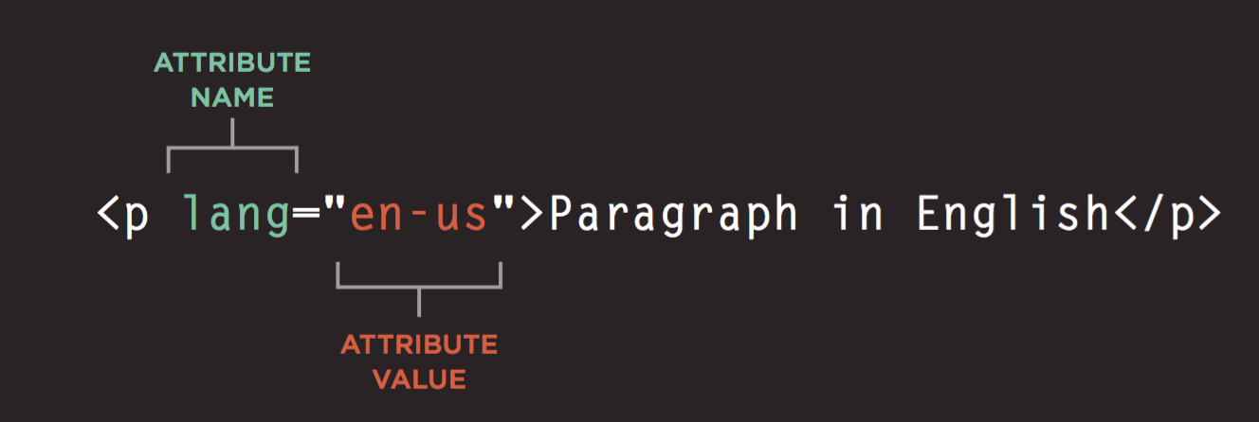
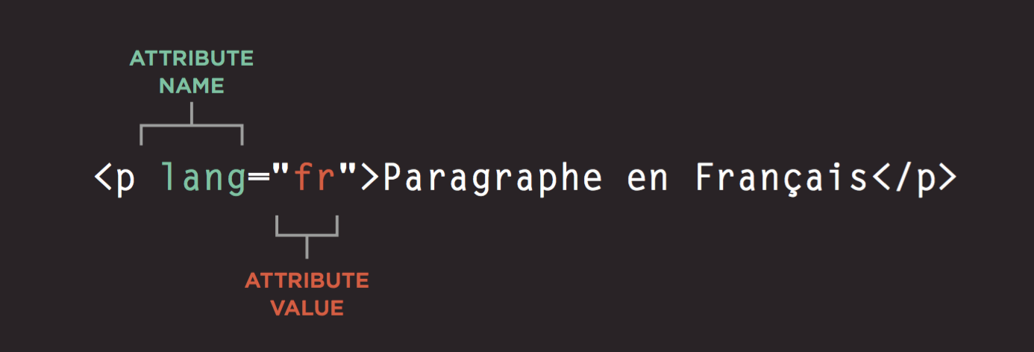
Element attributes
Part of an opening tag
They consist of a name/value pair
Notes:
Tagovi mogu nositi još dodatnih informacija osim samo tipa taga, a to se postiže pomoću atributa. Ovi atributi mogu biti deo isključivo opening tag elementa, i sastoje se iz dva dela i to imena atributa (attribute name) i vrednosti koja je dodeljena tom atributu (attribute value).
Ime atributa govori brauzeru koju informaciju o elementu želimo da mu prenesemo i mora se sastojati od malih slova. Vrednost atributa je konkretna informacija koju prenosimo i mora biti obmotana navodnicima. Na konkretnom primeru imamo lang atribut koji će brauzeru dati informaciju koji jezik je korišćen unutar paragrafa. Vrednost atributa je en-us što govori brauzeru da je korišćena američka varijanta engleskog jezika.
Drugi primer je prilično sličan prvom, gde je ponovo korišćen lang atribut, ali je ovog puta za vrednost tog atributa setovana druga vrednost (fr).
Svaki element ima atribute koje je moguće koristiti nad njim, mada su neki od atributa zajednički i mogu se koristiti na različitim elementima. Konkretna lista atributa koje element podržava biće data kada budemo obrađivali taj konkretan element.

Slide 20
Head and Title elements
<head>
Before the <body> element
Content is not visible to the user
Contains web page information
<title>
Defines title of the window
Part of the <head> element
Notes:
<head> je element koji se nalazi pre <body> elementa, i nosi informacije o stranici. Jedna od tih informacija koje nosi je ime stranice, koje se nalazi u prozoru brauzera, a koje se definiše pomoću <title> taga.

Slide 21
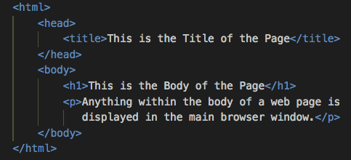
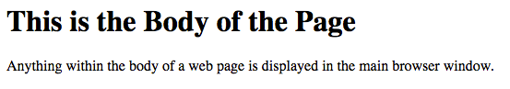
Head and Title example

Slide 22
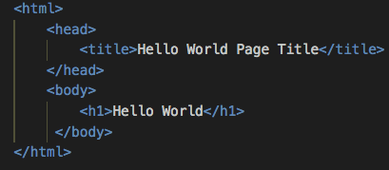
Creating Web Page
HTML is a text document
Open some text editor (Notepad)
Create some HTML
Save file with .html extension
Find and open saved file
Notes:
Ono što smo naučili je da je brauzeru potreban dokument koji sadrži HTML kod, koji koristi da prikaže stranicu.
Ono što nismo pomenuli je da je taj dokument običan tekstualni fajl koji ima html ekstenziju. Sve što je potrebno uraditi da bi se dobila jedna prosta veb-stranica je da se pomoću nekog tekstualnog editora kreira kod koji je dat na slici.
Kada je kod kreiran, potrebno je sačuvati fajl u kome je napisan kod negde na računaru.
Nakon toga pronađite sačuvani fajl i pokrenite ga. Kada to uradite stranica će biti prikazana u vašem brauzeru.

Slide 23
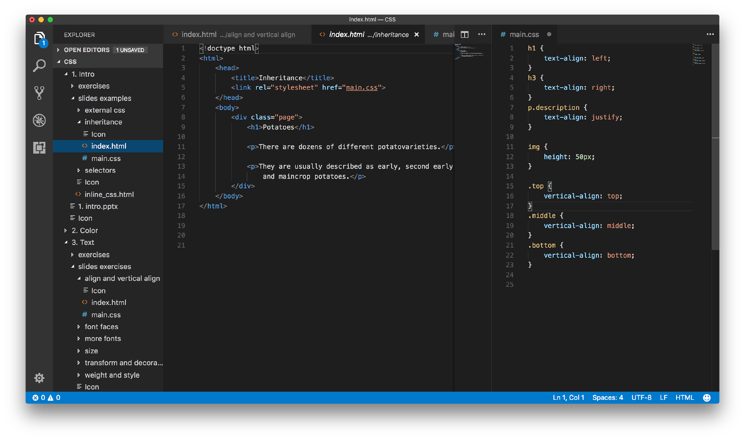
Visual Studio Code IDE
IDE - Integrated Development Environment
Frontend IDE’s
VS Code
Sublime Text
Atom
WebStorm
…

Slide 24
DEMO
Notes:
Demonstrate usage of Visual Studio Code IDE

Slide 25
What is DOCTYPE
There were multiple versions of HTML
HTML 4
XHTML
HTML 5
Browser can interpret code incorrectly
Information to the browser about the used HTML version
Placed in the first line of an HTML document
Notes:
HTML je jezik koji prošao kroz dosta promena od njegovog inicijalnog kreiranja. Bilo je više verzija, više pokušaja redefinisanja standarda i sl.
Pošto postoji više verzija HTML-a (HTML 4, XHTML, HTML) koje se međusobno razlikuju, brauzeru je potrebna informacija sa kojom verzijom html-a radi kako bi mogao pravilno da interpretira kod koji se nalazi u dokumentu.
Ovaj set instrukcija o verziji dokumenta koji se daje brauzeru nalazi se na početku dokumenta i naziva se DOCTYPE ili Document Type Definition (DTD).

Slide 26
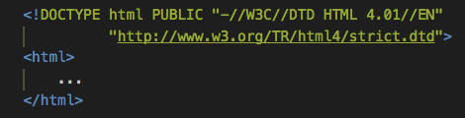
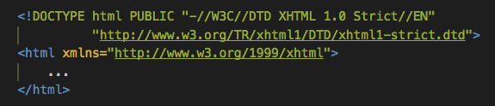
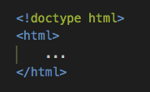
Doctype examples
HTML 4.01
XHTML
HTML 5
Notes:
Na slajdu je dato kako doctype izgleda za različite verzije HTML-a.

Slide 27
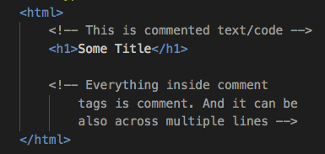
Comments
Explanation for developer
Ignored by browser
Starts with <!--
Ends with -->
Notes:
Ukoliko imamo neki deo koda kome je potrebno dodatno pojašnjenje, da bismo ga lakše razumeli kada se nekada u budućnosti ponovo vratimo na taj deo koda, to možemo učiniti koiršćenjem komentara.
Komentar je deo koda koji koji je vidljiv za programera a koji brauzer potpuno ignoriše.
Svaki HTML komentar mora da započne se <!-- i da se završi sa -->. Sve što se nalazi između smatra se tekstom komentara.

Slide 28
Exercise

Slide 29
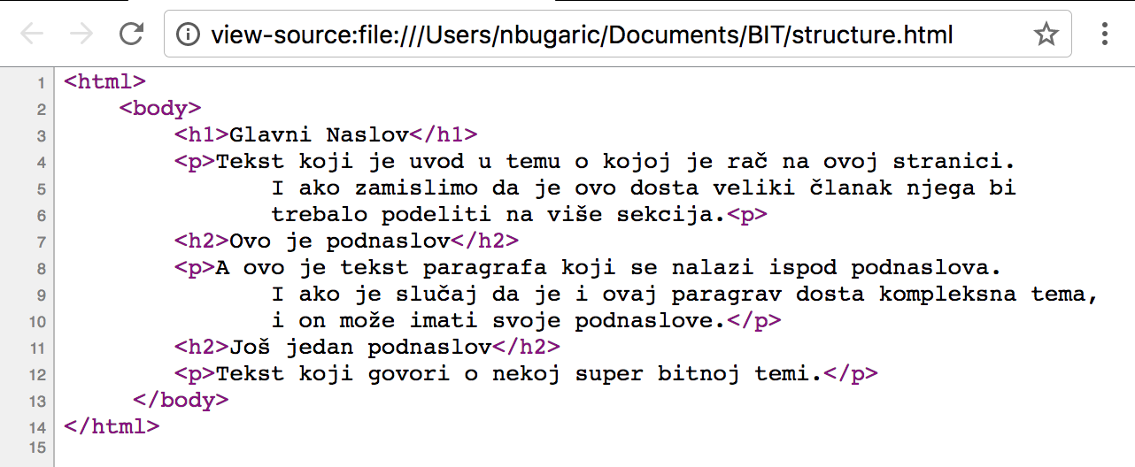
How To Check Page Source
Ctrl + U
Notes:
Sadržaj HTML dokumenta koji je brauzer primio kada je zatražio stranicu naziva se page source.
Do njega se najbrže može doći korišćenjem prečice na tastaturi, a to je najčešće
Ctrl + U

Slide 30
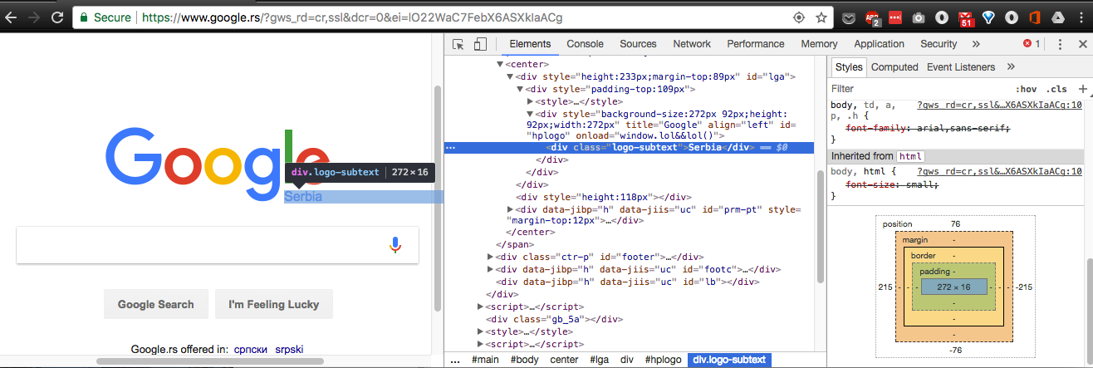
Inspect Web Page
Inspecting page (Ctrl + Shift + I)
Mobile view
Notes:
Kada želimo da vidimo strukturu stranice onako kako je brauzer vidi, tj. ukoliko želimo da vidimo kako je stranica interpretirana od strane brauzera, to možemo uraditi “inspektovanjem” stranice.
Ovo je opcija koju svi relevantniji brauzeri pružaju, a prečica na tastaturi za ovu opciju je najčešće Ctrl + Shift + I.
Ako koristite Chrome brauzer, dobijate vrlo moćno okruženje koje osim inspektovanja elemenata na stranici pruža jos mnogo opcija korisniku. Neke od tih opcija koje se tiču strukture i izgleda stranice su:
- “mobile” izgled stranice,
- live editing elemenata na stranici,
- detalje o css stilovima,
- live editing css stilova.

Slide 31
References
Request/Response - https://goo.gl/gXMZJV
How browser displays page - https://goo.gl/txgWDa
Structure: https://goo.gl/k3YAsx
HTML history: https://goo.gl/XDh7xi
Doctype: https://goo.gl/Q8WmVb
Comments: https://goo.gl/JwxsNh
Page source: https://goo.gl/GVUiZh
Developer tools: https://goo.gl/69asdc

